Slide 1
Инвестиционный паспорт
муниципального района «Тунгиро-Олёкминский район»
Забайкальского края
с. Тупик, 2023 г.

Slide 2
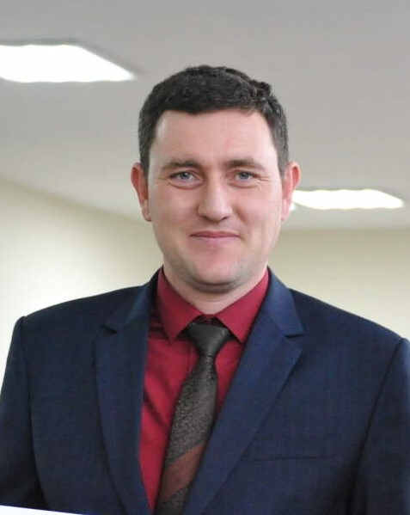
Глава муниципального района «Тунгиро-Олёкминский район»
Уважаемые дамы и господа!
Приветствую Вас от имени администрации муниципального района «Тунгиро-Олёкминский район», и представляю Вашему вниманию инвестиционный паспорт муниципального района!
Экономика района представлена золотодобывающими предприятиями горнодобывающей промышленности, малого и среднего бизнеса.
Мы активно заинтересованы и приглашаем к сотрудничеству потенциальных партнеров и инвесторов, способных создать новые производства, реализовать свои инвестиционные проекты, оказать нам помощь в развитии инфраструктуры.
Мы приглашаем Вас к сотрудничеству в развитии экономической и социальной сфер нашего района и гарантируем защиту инвестиций.
Мы заинтересованы в развитии взаимовыгодных партнерских отношений!

Slide 3
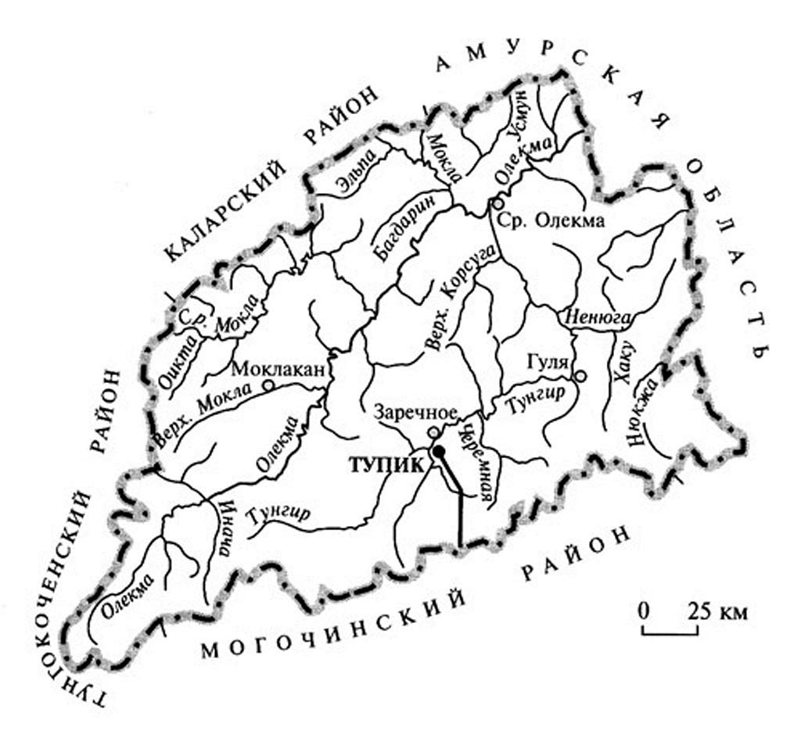
География Тунгиро-Олёкминского района
Район расположен на северо-востоке Забайкальского края. На востоке граничит с Амурской областью, на севере – с Каларским районом, на юге – с Могочинским, на западе – с Тунгокоченским районами Забайкальского края.
Рельеф преимущественно горный. Площадь района составляет 42,8 тыс. кв. км.
Район приравнен к районам Крайнего Севера.
Административный центр – село Тупик.

Slide 4
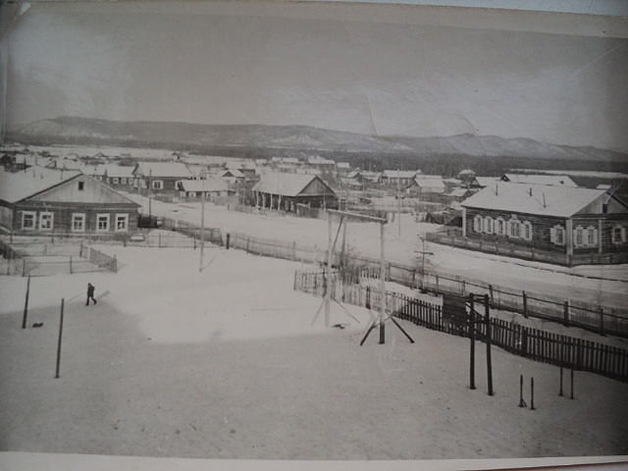
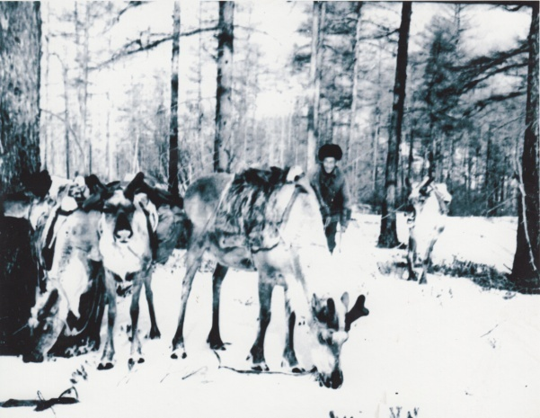
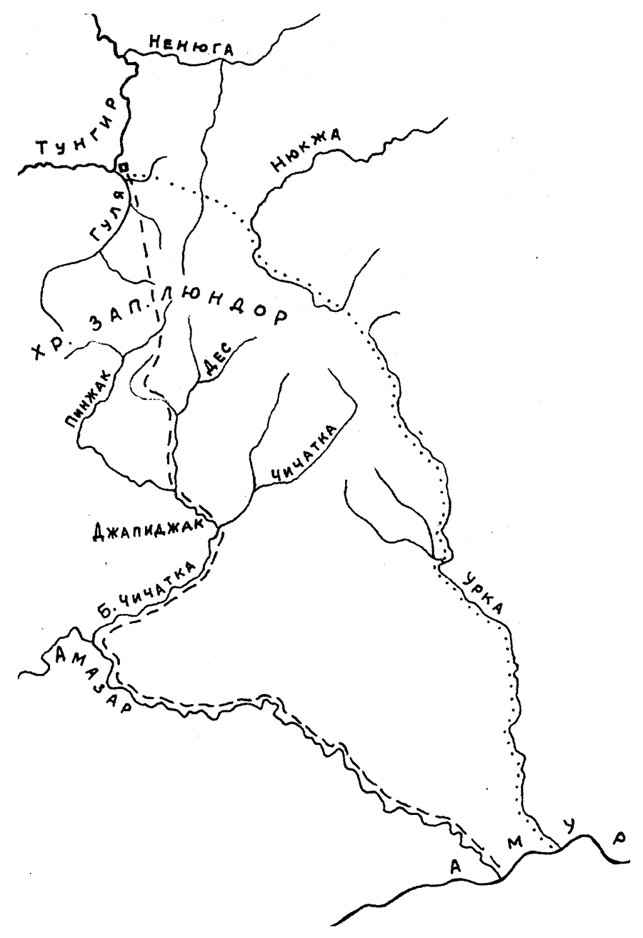
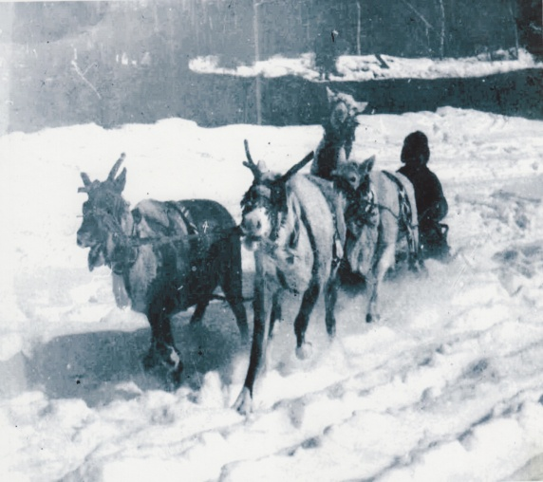
История Тунгиро-Олёкминского района
В начале 20 столетия началось строительство железной дороги, которая, по замыслу, должная была связать Якутск с Транссибом. Однако начавшаяся Первая Мировая война помешала реализации этого проекта. Зато при строительстве возник ТУПИК, где заканчивалась недостроенная дорога.
6 января 1927 года
образовался
Тунгиро-Олёкминский район с центром в
с. Тупик
Образован решением Президиума ВЦИК от 06.01.1927г. в составе Алданского округа, затем включен в состав Витимо-Олёкминского национального округа Якутской АССР. В состав Читинской области вошел после разделения Восточно-Сибирской области на Иркутскую и Читинскую область. (Постановление ЦИК СССР от 26.09.1937г).
С 1996г. муниципальное образование.

Slide 5
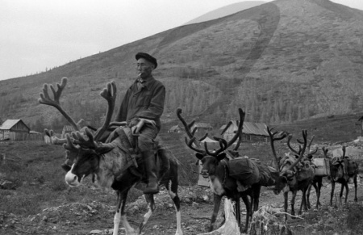
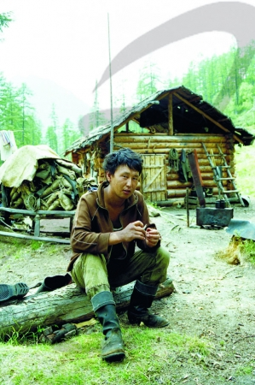
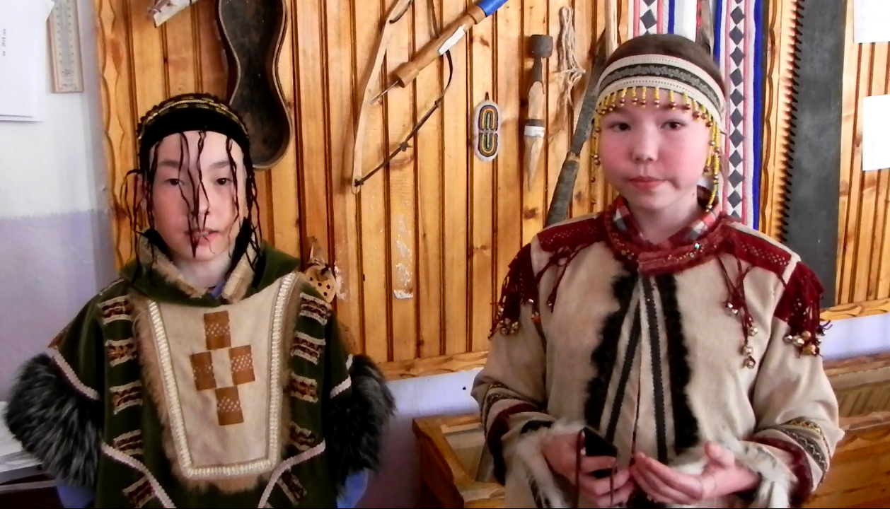
Коренным населением Тунгиро-Олёкминского района являются – эвенки. Они освоили огромные пространства горно-таежных ландшафтов, занимаясь оленеводством, охотничьим промыслом и рыболовством. Название села Тупик, на территории Тунгиро-Олекминского района являются одними из позднейших приобретений, что связано с деятельностью русских.
Для содействия в развитии традиционного промысла и уклада жизни эвенков на территории муниципального района «Тунгиро-Олёкминский район» создана Ассоциация коренных малочисленных народов Севера,
зарегистрированы две общины: Община коренных малочисленных народов Севера- эвенков «Гуля»; Община коренных малочисленных народов Севера- эвенков «Малогорье».
Численность эвенков по состоянию
на 01.01.2023 г.-289 человек

Slide 6
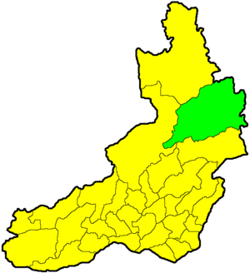
Климатические условия
В районе преобладает резко континентальный климат, с холодной продолжительной зимой и коротким относительно теплым летом.
Зимний период суровый с преобладанием низких температур: в декабре-январе до -45-50˚ мороза, в отдаленных населенных пунктах до -55˚.
Средняя продолжительность безморозного периода составляет 65 дней.
Количество осадков в зимнее время до 200 мм., характерно выпадение глубокого снежного покрова. Годовой объем осадков во «влажные» годы достигает 670 мм.

Slide 7
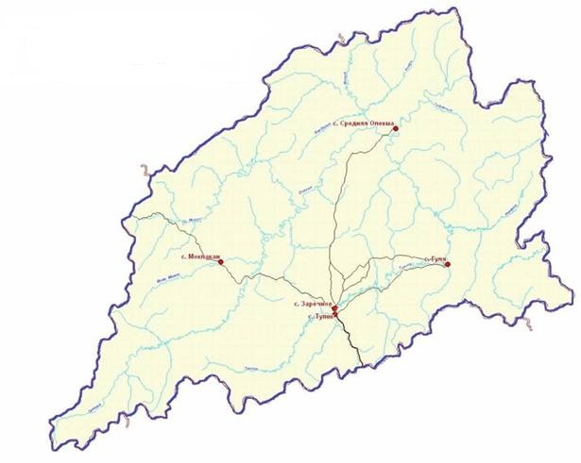
Административно-территориальное деление
В состав Тунгиро-Олёкминского района входит 2 сельских поселения:
СП «Тупикское» - с. Тупик
СП «Зареченское» - с. Заречное
и 3 межселенные территории:
с. Средняя Олёкма – 324 км.
с. Моклакан – 128 км.
с. Гуля – 158 км.

Slide 8
Земельные ресурсы
Земли сельскохозяйственного назначения – 7859 га.
Земли населенных пунктов – 503га.
Земли промышленности – 575 га.
Земли транспорта – 60 га.
Земли лесного фонда – 4276925 га.
Земли связи, радиовещания, телевидения и информатики – 18 га.
Всего: 4 285 940 га.

Slide 9
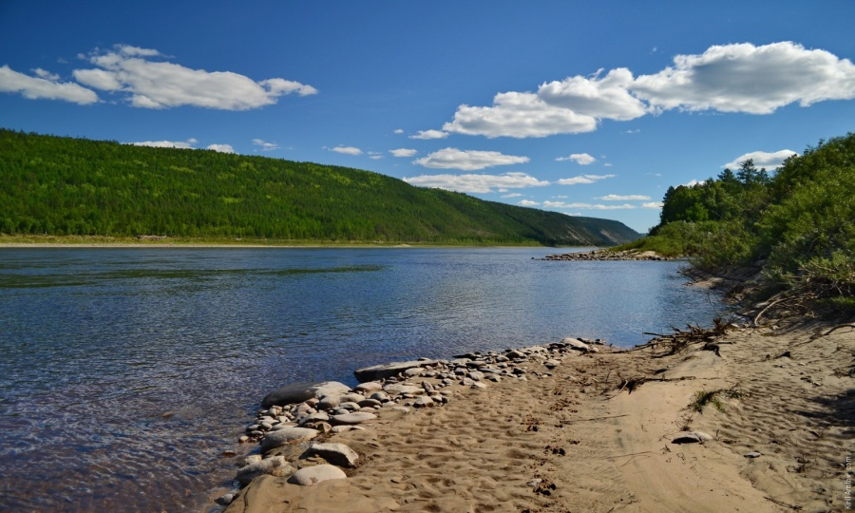
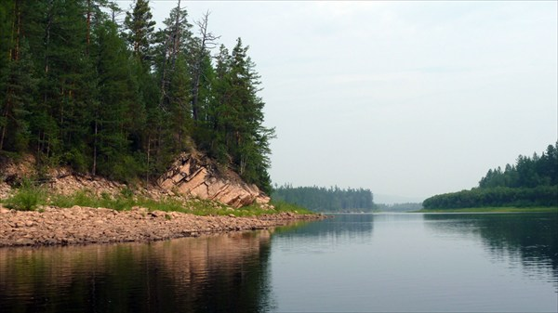
ВОДНЫЕ РЕСУРСЫ
Ресурсы поверхностных вод связаны с протеканием по территории района основных рек Олекма и Тунгир, питание рек смешанное: дождевые воды 50-60%, талые снеговые 30-40%, подземные от 8-10%. Река Олекма является главным притоком в верховье реки Лены.
Озерность территории района очень низкая и составляет 0,05 % при значениях этого показателя в среднем по Забайкальскому краю 0,5%. В среднем на 100 кв.км. территории района приходится около четырех озер. Подземные воды на небольшой глубине в основном щелочные и обладают повышенным содержанием фтора, поэтому в районе для водоснабжения объектов и населения используется поверхностная вода ключа Серпуг и рек Бугарихта и Тунгир.

Slide 10
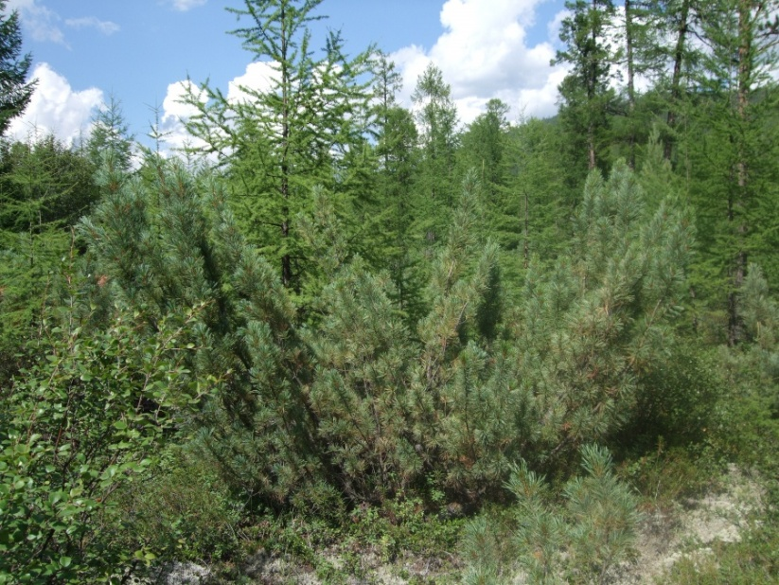
Лесные ресурсы
На земли лесного фонда приходится 99% всей площади земельного фонда 42,44 тыс.га. Леса горно-таежной зоны преимущественно хвойные с преобладанием лиственницы, которая более приспособлена к северным суровым условиям. Встречаются сосна, береза, рододендрон.
В горах произрастает кедровый стланик, который является полудревесной формой кустарника. Распространение ели сибирской крайне ограниченно. Вечная мерзлота и окисленные почвы негативно сказывается на качестве заготовленной лесной продукции, производстве различного вида пиломатериалов. Объемы заготовки и переработки леса в районе незначительные.

Slide 11
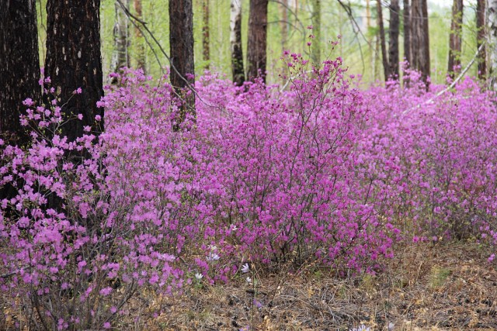
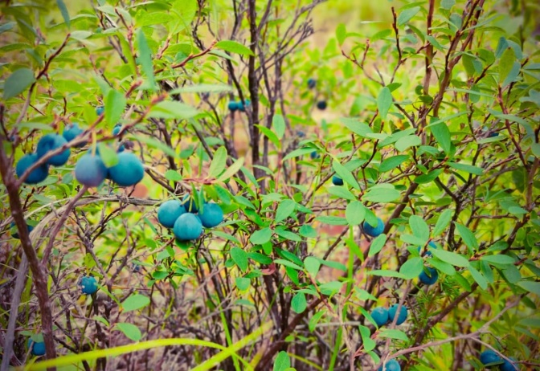
Дикорастущие растения представлены ягодниками и кустарниками: голубика, брусника, морошка, княженика, дикая смородина, жимолость, клюква и моховка. В урожайные годы в районе производится заготовка всех ягод.
Лекарственные растения представлены багульником болотным, брусникой, белозером болотным, трехлистником водяным, кровохлебкой аптечной, можжевельником сибирским, подорожником, тимьяном даурским (чабрец), чагой (березовый гриб).

Slide 12
Структура промышленного производства

Slide 13
Промышленное производство
Промышленное производство в районе представлено главным образом добычей полезных ископаемых- добычей россыпного золота.
Началом разработки месторождений золота являются 1842-1843 годы. В районе артели старателей приступили к освоению золотоносных россыпей на реке Бугарихта и ее притоку Бухта. С 1972 года начала действовать старательская артель «Забайкалье», с 1982 года артели «Тунгир» и «Урюм» на месторождениях «Бухта-Бугарихтинское», «Джегдачинское», «Черемная». Объемы добытого и реализованного золота в 1988 г. составили 424 кг. Артели занимались строительством и ремонтом жилья, дорог, оказывали помощь в развитии социальной сферы района.
В настоящее время золотодобычу ведут золотодобывающая компания ООО «Мокла», ЗАО «Урюм», ООО «Яблоневая», ООО «Королевское», ООО «Минералс Голд», ООО «Нергеопром», ООО «Светлый Альянс». Доля золота в структуре промышленной продукции района составляет 99%.
Прогнозные ресурсы золота по Бухтинскому составляют 9 тонн, по Верхнее-черемному 16 тонн, при среднем содержании 3 грамма/тонну.
Объем добычи драгоценного металла составил с 2 165,30 млн. руб. (2021 г) до 1829,9 млн. руб. (2022 г).
В районе имеется большой объем разведанных запасов молибдена, месторождение «Столбовое» расположено в верховье реки Тунгир в 50 км. севернее Транссибирской железнодорожной магистрали. Среднее содержание молибдена в рудах 0,1% и выше. Проявление каменного угля и других видов минеральных ресурсов в районе полностью не разведаны.
Ведется геологическое изучение месторождений на реках Бармакит, Бургаликан, Бурга, Нюкжа в притоках реки Олекма.

Slide 14
Горнодобывающая промышленность – основа экономики района
Наименование месторождения | Тип полезного ископаемого | Запасы | Кто разрабатывает
Бухта-Бугарихтинское | Золото россыпное | А+В+С1 – 634 кг. С2 – 26 кг. Забалансовые – 68 кг. | ООО «Мокла» по договору подряда ООО ЗК «Урюм»
Итака - Тунгирикан | Золото россыпное | Р2 – 248,6 кг. | ООО «Яблоневое»
Эрен | Золото россыпное | С1 – 363 кг. Забалансовые С1 – 45 кг. | ООО «Руспром»
Джегдачинское | Золото россыпное | В-145 кг. С1-791 кг. Забалансовые С1 – 269 кг. Забалансовые В – 32 кг. | ООО «Нергеопром»
участки Верхняя Мокла (Кавыктакан, Сайбичи Большие, Кагдакачи) | Золото россыпное | С1 – 142 кг. С2 – 34 кг. Забалансовые С1 – 20 кг. | ООО «Королевское»
Кудуинское, Черемнинское | Золото россыпное | С1-241 кг. С2- 57 кг. Забалансовые- 88 кг. | ООО ЗК «Урюм»
Чокур Большой | Золото россыпное | С1-409 кг. С2- 14 кг. Забалансовые- 119 кг | ООО «Минералс Голд»

Slide 15
Добыча полезных ископаемых

Slide 16
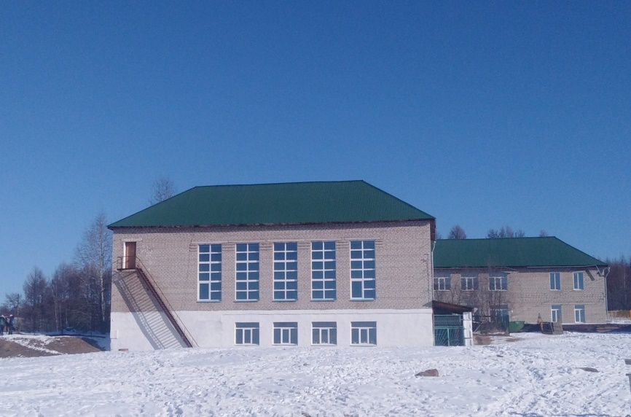
Образование
Дошкольные образовательные учреждения
Общеобразовательные учреждения
Пришкольный интернат
МБДОУ «Зареченский детский сад Родничок»
МБОУ
«Тупикская средняя общеобразовательная школа»
МБДОУ «Тупикский детский сад Солнышко»
МБДОУ «Среднеолекминский детский сад»
МБОУ
«Зареченская начальная общеобразовательная школа»
МБДОУ «Моклаканский детский сад»

Slide 17
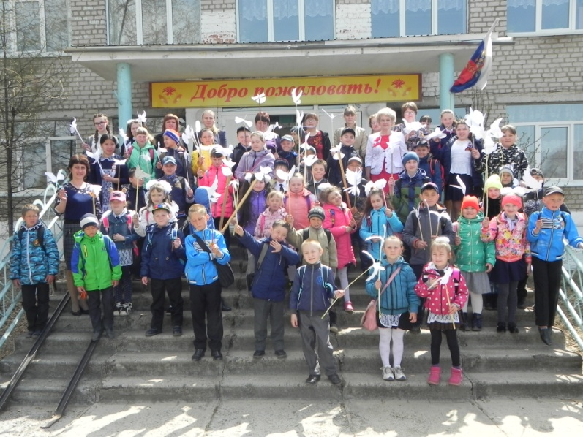
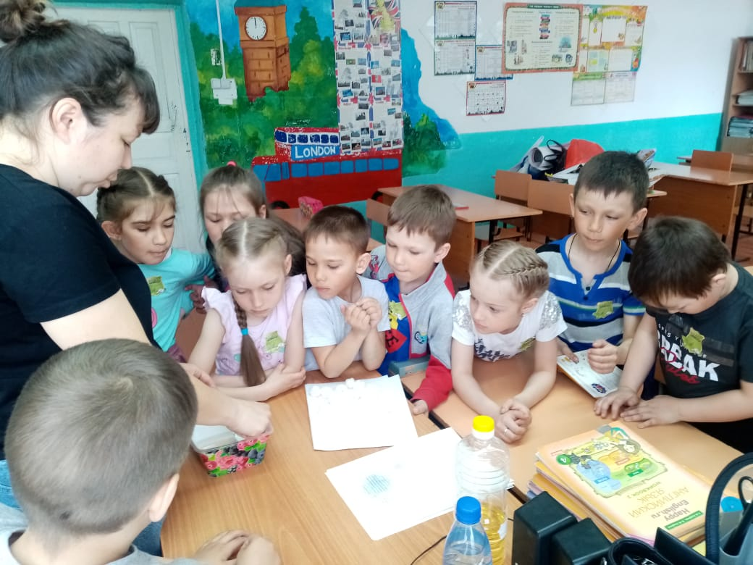
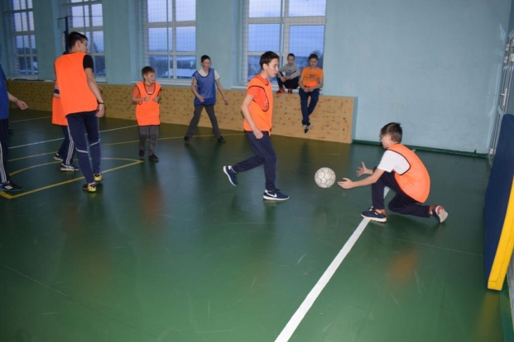
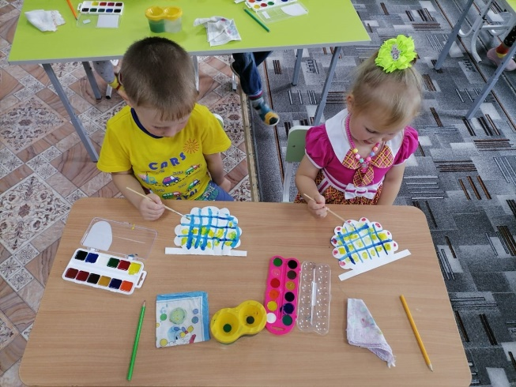
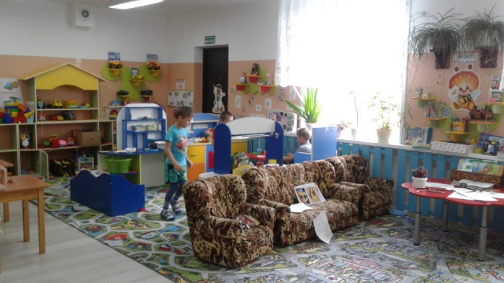
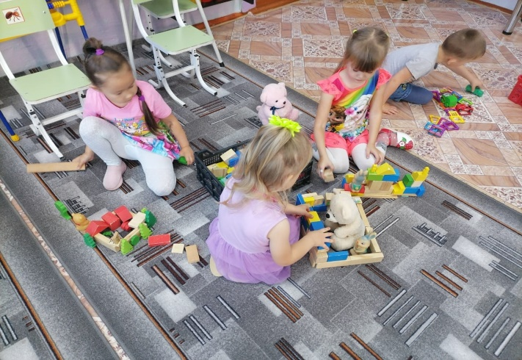
Показатель | Единица измерения | Количество
Число мест в дошкольных учреждениях | мест | 135
Численность детей, посещающих дошкольные учреждения | человек | 64
Число учащихся в общеобразовательных школах | человек | 198
Численность педагогических работников дошкольных учреждений | человек | 11
Численность детей, проживающих в пришкольном интернате | человек | 6

Slide 18
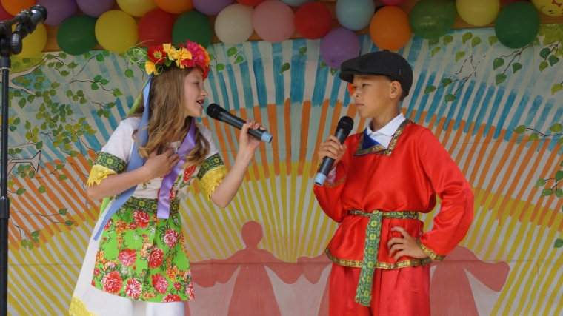
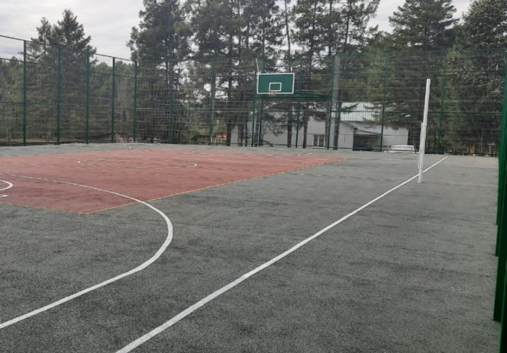
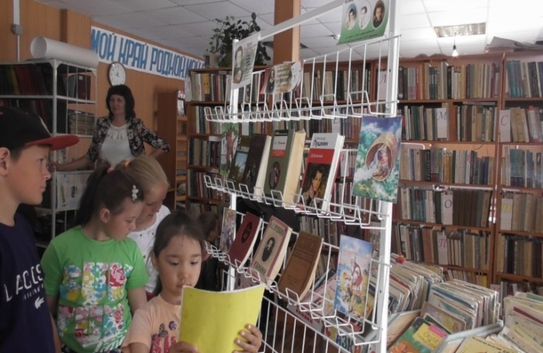
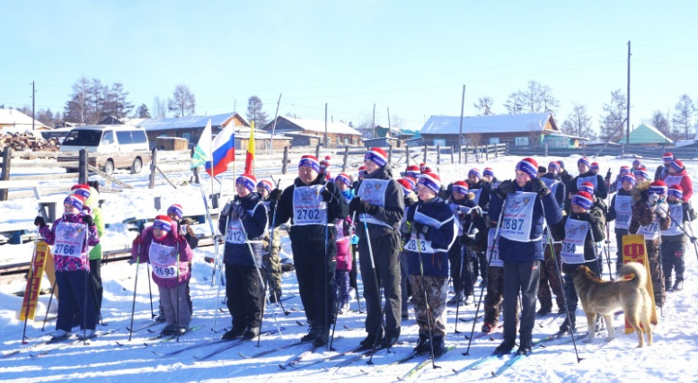
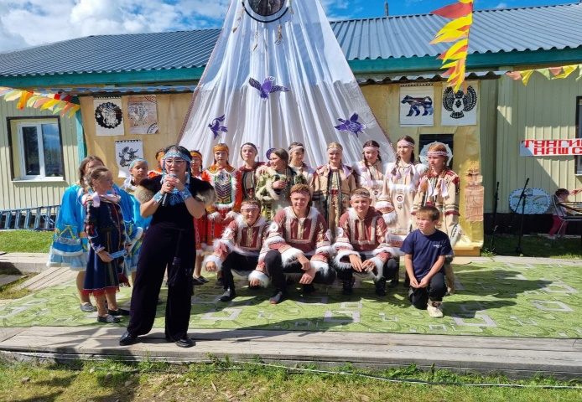
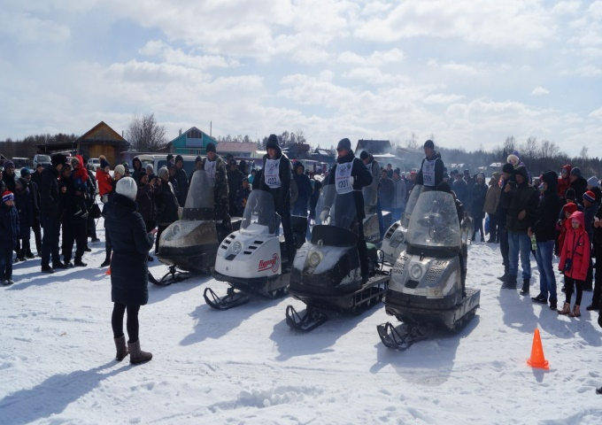
Культура и спорт
В районе действуют МБУ «Районный центр досуга» с филиалами в с.Заречное, с.Моклакан и с.Средняя Олёкма, МБУК «Районная центральная библиотека» с филиалами в с.Заречное, с.Моклакан и с.Средняя Олёкма, 1 спортивно-молодежный центр «Авгара», краеведческий музей, закрытая многофункциональная площадка, пришкольный стадион, уличный тренажерный комплекс.

Slide 19
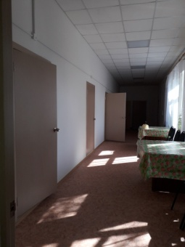
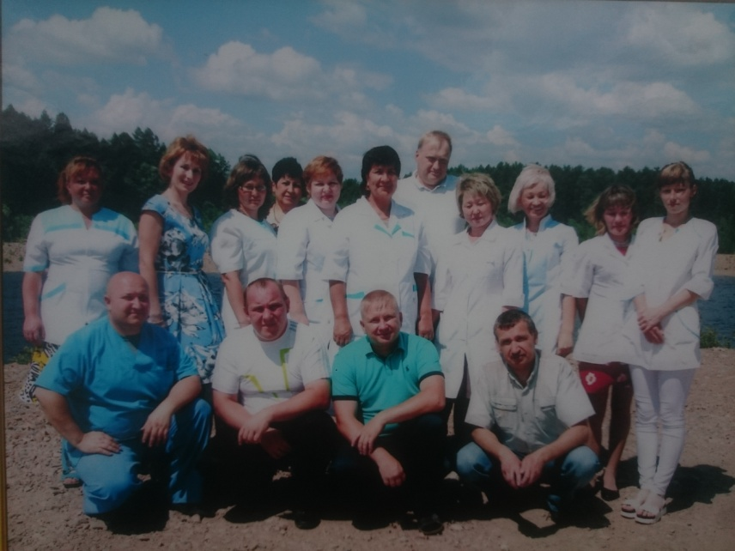
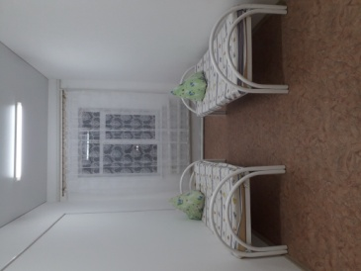
Здравоохранение
В муниципальном районе функционируют:
Государственное учреждение Здравоохранения «Могочинская Центральная районная больница» Участковая больница с. Тупик.
фельдшерско-акушерский пункт с. Заречное -1.
МУП ЗК «Аптечный склад с. Тупик» -1

Slide 20
Трудовые ресурсы
Численность постоянного населения района (на 01.01.2023, года) – 1116чел.
Число родившихся - 18 чел.
Среднесписочная численность работников организации (всего) 547 чел.

Slide 21
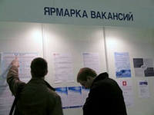
Рынок труда
Показатели | По состоянию на 01.01.2023г.
Численность граждан, признанных безработными , человек | 12
Уровень зарегистрированной безработицы, % | 1,7

Slide 22
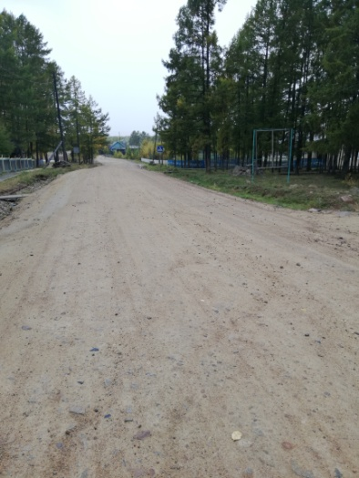
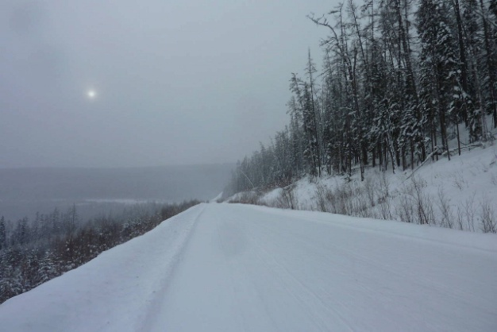
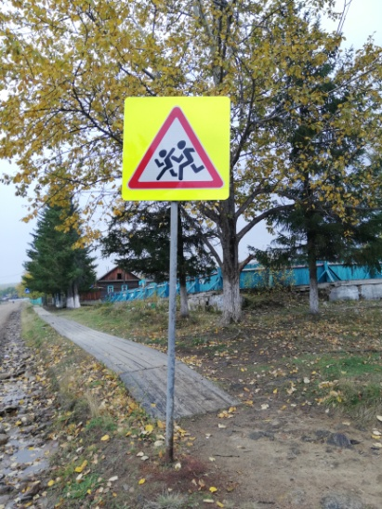
Транспортная инфраструктура
Транспортная сеть муниципального района представлена только автомобильным транспортом. Протяженность дорог составляет –82,96 км, из них 50 км дороги регионального значения и 32,96 местного значения, автозимники 610 км. На территории района функционирует один междугородний маршрут «Могоча-Тупик» общего пользования.

Slide 23
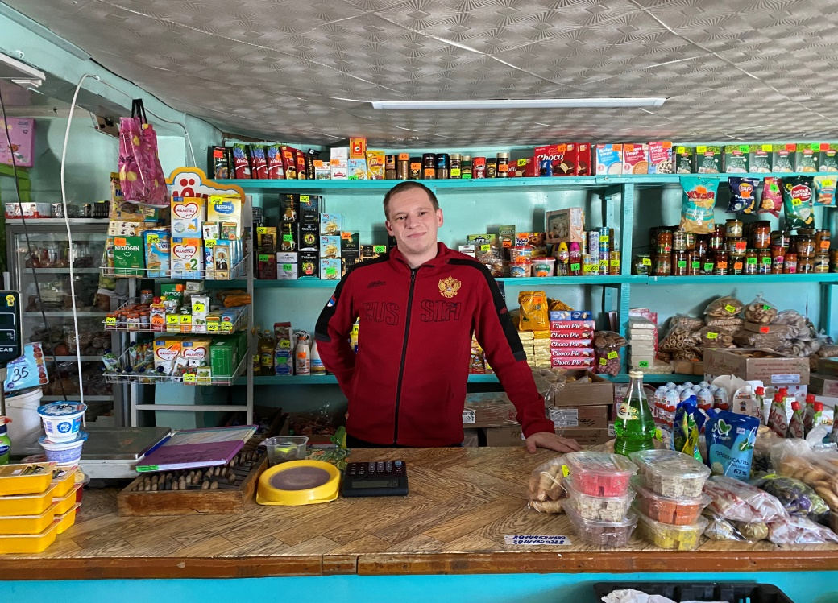
Малый и средний бизнес
Развитие малого и среднего предпринимательства имеет огромное значение для повышения устойчивости экономики, снижения социальной напряженности и создания новых рабочих мест. Согласно дислокации объектов розничной торговли зарегистрировано: индивидуальных предпринимателей -14.
Из зарегистрированных субъектов малого бизнеса района 82% занимаются торгово-закупочной деятельностью, 6% оказывают транспортные услуги, 12%- занимаются производственными и прочими видами деятельности. Наибольший удельный вес занятых в малом и среднем бизнесе приходится на потребительский рынок.
По предварительным данным на 01.01.2023 г. в районе осуществляют деятельность 5 предприятий малого бизнеса, что соответствует уровню аналогичного периода прошлого года (2022 г. - 5 ед.).

Slide 24
Инфраструктура поддержки малого предпринимательства
Совет предпринимателей при администрации муниципального района «Тунгиро-Олёкминский район» создан в целях содействия развитию малого предпринимательства, привлечения малого бизнеса к решению социально-экономических задач на территории муниципального района «Тунгиро-Олёкминский район» (контактный тел. 8 (30263)31-1-90). Муниципальная программа, содержащая мероприятия, направленные на развитие субъектов малого предпринимательства в муниципальном районе «Тунгиро-Олёкминский район» на 2022-2026 годы: основной целью программы является обеспечение благоприятных условий для увеличения количества субъектов малого предпринимательства, их развития и обеспечения конкурентоспособности.

Slide 25
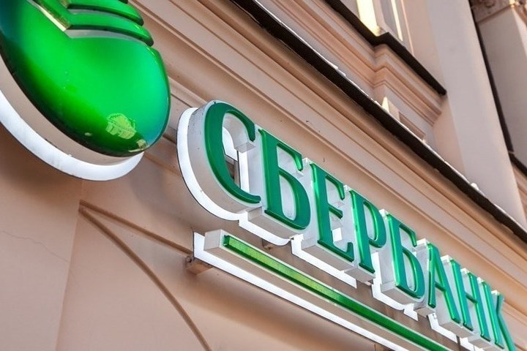
Финансовые институты
В районе осуществляет свою деятельность Дополнительный офис № 8600/078 ПАО «Сбербанк»

Slide 26
Связь
На территории района функционирует один оператор сотовой связи «МТС».
Услуги почтовой связи оказывает отделение связи УФПС Забайкальского края – филиал ФГУП «Почта России», входящий в состав Читинского почтамта.
Оператором телефонной проводной связи является ПАО «Ростелеком».
Доступ в интернет осуществляется ЗАО «Сетьтелеком».

Slide 27
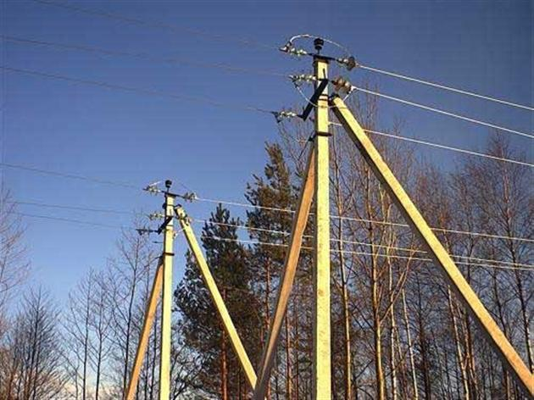
Инженерная инфраструктура
На территории муниципального района «Тунгиро-Олёкминский район» расположено 182 км линий электропередач и 8 трансформаторных подстанций, 2 дизель-генераторных установки (1- резервный).
Годовой объем потребления электроэнергии составляет 1265021кВтч.
Количество котельных – 3 (муниципальные).
Протяженность сетей теплоснабжения – 1 км.
Эксплуатацию и техническое обслуживание объектов электроснабжения на территории СП «Тупикское» и СП «Зареченское» осуществляет ООО «Коммунальник», на межселенной территории (с. Гуля, с.Моклакан, с. Средняя Олёкма) АО «ЭСК Сибири».

Slide 28
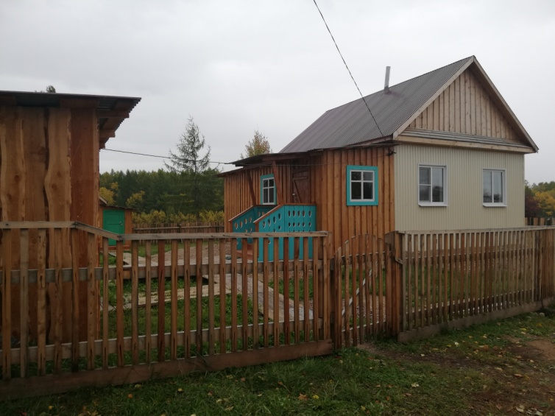
Строительство
В 2022г. в рамках выполнения мероприятий муниципальной программы «Переселение граждан Тунгиро-Олёкминского района из аварийного жилищного фонда на 2021-2023 годы» был осуществлен ввод в эксплуатацию 2- одноквартирных жилых домов.

Slide 29
Налоговый потенциал

Slide 30
Основные направления инвестиционного развития Тунгиро-Олёкминского района
№ п/п | Приоритетные направления экономической деятельности, обеспечение местными ресурсами | Конкурентоспособные продукты и услуги
1 | I. Недропользование Создание условий для развития горнодобывающей промышленности. Реализация проекта «Добыча россыпного золота» на месторождениях «Бухтинское», «Бугарихтинское», «Кавыктакан» и «Большие Сайбичи», р. Олёкма с притоками Венегер и Селеур, бассейн верхнего течения р. Верхняя Мокла. | Золото – гарант экономической стабильности государства
2 | II. Развитие энергетики, ЖКХ Реконструкция электросетевого комплекса района. Обеспечение развития сферы капитального ремонта и строительства нового жилья. | Тепловая и электрическая энергия
3 | III. Природопользование Развитие традиционных отраслей хозяйствования коренных малочисленных народов Севера: охотничьего хозяйства, рыболовства, сбора и переработки дикоросов. | Промысловая пушнина, мясо диких промысловых животных, рыба. Продукция из дикорастущих ягод и грибов.
4 | Развитие традиционной отрасли северного хозяйства-оленеводства | Мясо-оленина, меховое сырье (шкуры, камусы) и изделия из него.

Slide 31
Муниципальные программы, финансируемые из бюджета муниципального района «Тунгиро-Олёкминский район» в 2022 году
 | Наименование программы | Фактическое исполнение, тыс. руб.
1 | 2 | 3
1 | «Экономическое и социальное развитие коренных малочисленных народов Севера в муниципальном районе «Тунгиро-Олёкминский район» 2019-2021гг.» | 322,045
2 | «Социальная поддержка населения муниципального района «Тунгиро-Олёкминский район» на 2021г.» | 629,777
3 | «Поддержка и развитие малого предпринимательства в муниципальном районе «Тунгиро-Олёкминский район» Забайкальского края на 2019-2022гг.» | 0
4 | «Комплексное развитие систем коммунальной инфраструктуры муниципального района «Тунгиро-Олёкминский район» на 2021-2025гг.» | 5090,467
5 | «Комплексное развитие транспортной инфраструктуры в муниципальном районе «Тунгиро-Олёкминский район» на 2021-2023гг.» | 2172,263
6 | «Развитие физической культуры и спорта в муниципальном районе «Тунгиро-Олёкминский район» на 2022г.» | 393,0
7 | «Обеспечение безопасности населения Тунгиро-Олёкминского района от чрезвычайных ситуаций природного и техногенного характера на 2020-2022гг.» | 609,664

Slide 32
 | 2 | 3
8 | «Культура муниципального района «Тунгиро-Олёкминский район» на 2022 г.» | 280,0
9 | «Переселение граждан Тунгиро-Олёкминского района из аварийного жилищного фонда на 2021-2023гг.» | 1194,380
10 | «Укрепление единства российской нации и этнокультурное развитие народов России на территории муниципального района «Тунгиро-Олёкминский район» на 2021-2023гг.» | 5,0
11 | «Развитие образования в Тунгиро-Олёкминском районе на 2021-2023гг.» | 671,0
12 | «Привлечение молодых специалистов для работы в муниципальных учреждениях социальной сферы муниципального района «Тунгиро-Олёкминский район» на 2019-2023гг.» | 1249,940
13 | «Профилактика безнадзорности, беспризорности и правонарушений несовершеннолетних в муниципальном районе «Тунгиро-Олёкминский район» на 2021-2023гг.» | 12,4
14 | «Патриотическое воспитание граждан в муниципальном районе «Тунгиро-Олёкминский район» на 2020-2022гг.» | 185,0
15 | «Использование и охрана земель на территории муниципального района «Тунгиро-Олёкминский район» Забайкальского края на 2021-2023гг.» | 7,0
16 | «Профилактика терроризма и экстремизма в муниципальном районе «Тунгиро-Олёкминский район» на 2021-2024 гг.» | 300,0

Slide 33
Основные показатели социально-экономического развития муниципального района «Тунгиро-Олёкминский район»
 | Наименование показателя | Единица измерения | 2018 г. | 2019 г. | 2020г. | 2021 г. | 2022 г.
1 | Численность населения | человек | 1341 | 1340 | 1328 | 1297
2 | Объем отгруженных товаров собственного производства, выполненных работ и услуг собственными силами (в действующих ценах каждого года) | млн. руб. | 1130,07 | 1177,6 | 2206,0 | 2084,1 | 1858,1
3 | Валовая продукция сельского хозяйства во всех категориях хозяйств в личных подсобных хозяйствах (в действующих ценах каждого года) | млн. руб. | 7,2 | 7,42 | 7,86 | 8,3 | 8,3
4 | Объем инвестиций (в основной капитал) за счет всех источников финансирования – всего | млн. руб. | 18,33 | 10,4 | 10,0 | 10,0 | 4,6
5 | Фонд заработной платы работников организаций | млн. руб. | 287,0 | 259,0 | 267,9 | 383,0 | 345,5
6 | Среднесписочная численность работников организаций | человек | 737 | 546 | 481 | 545 | 547

Slide 34
№ | Наименование показателя | Единица измерения | 2018 г. | 2019 г. | 2020 г. | 2021г. | 2022 г.
7 | Среднемесячная заработная плата одного работающего | руб. | 36854 | 41909 | 44034 | 51132,6 | 52636
8 | Оборот розничной торговли (в действующих ценах каждого года) | млн. руб. | 95,2 | 89,8 | 93,6 | 104,2 | 106,0
9 | Оборот общественного питания (в действующих ценах каждого года) | млн. руб. | 0,7 | 0,7 | 0 | 0 | 0
10 | Объем добычи полезных ископаемых
10.1 | золото | Кг. | 435,3 | 398,3 | 478,7 | 494,20 | 462,8
10.2 | золото | млн. руб. | 1110,01 | 1155,1 | 1962,7 | 2165,3 | 1829,9

Slide 35
Администрация муниципального района «Тунгиро-Олёкминский район» Забайкальского края
Адрес:673820, Забайкальский край,
Тунгиро-Олёкминский район, с.Тупик, ул.Нагорная, 22
e-mail: econtupik@rambler.ru
Глава муниципального района «Тунгиро-Олёкминский район» -
Ефанов Михаил Николаевич
Телефон/факс: 8-30(263)-3-11-02, 3-12-69
Первый заместитель Главы муниципального района
«Тунгиро- Олёкминский район» - Помелова Ольга Витальевна
Телефон: 8-30(263)-3-11-24

Slide 36
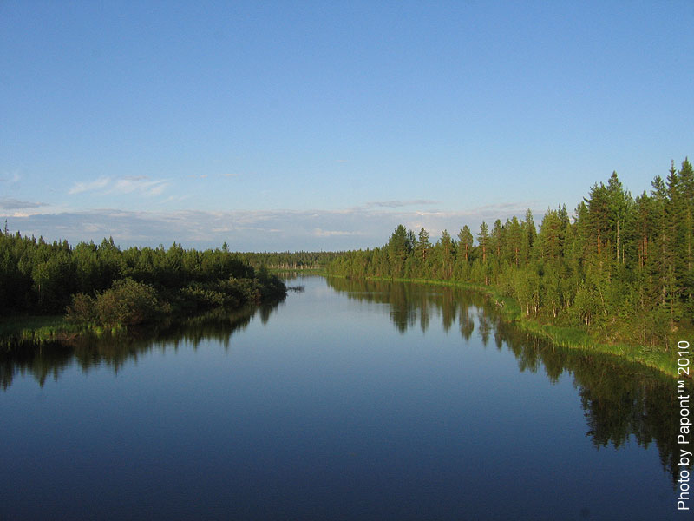
«Тунгиро-Олекминский район» - это территория больших возможностей,
имеющая особую привлекательность для создания динамично развивающегося производственного сектора экономики, устойчивого развития отраслей традиционного хозяйствования: оленеводство, охотничьего хозяйства и рыболовства.
Сегодня в районе создан благоприятный инвестиционный климат.
Мы приглашаем к сотрудничеству Вас, уважаемые представители бизнеса, руководители предприятий и организаций Забайкальского края, всей нашей страны для внедрения на территории района инвестиционных проектов.
Рассмотрим любые предложения, которые будут взаимовыгодны для дальнейшего развития нашего района.
Благодарим за внимание!

